Slide 1
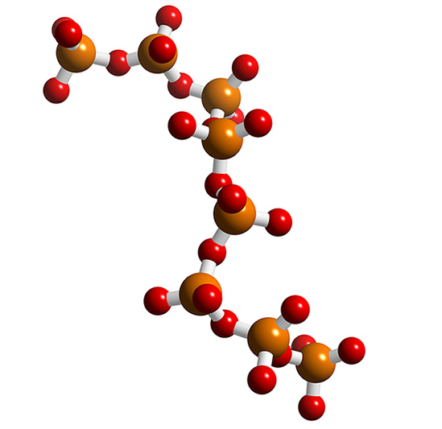
Chemie a archeologie II

Slide 2
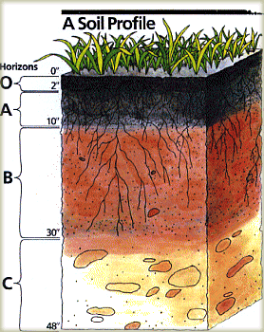
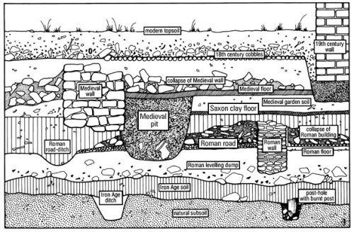
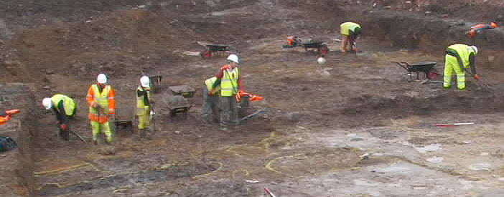
Půda a její vlastnosti
zrnitost
pH
redoxní potenciál
hustota
zbarvení
obsah humusu

Slide 3
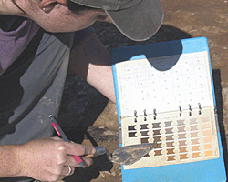
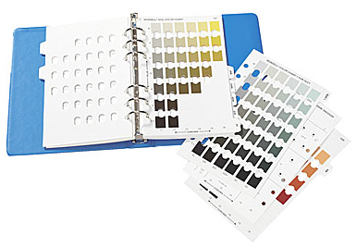
Zbarvení půdy
Munsellova škála

Slide 4
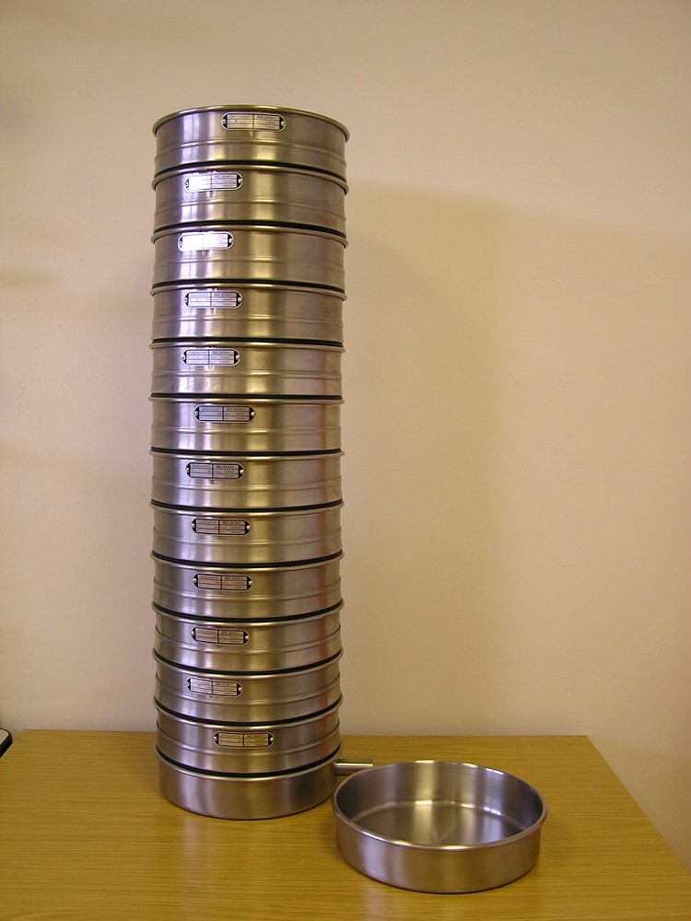
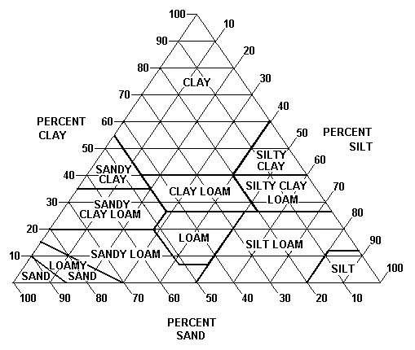
Textura půdy (analýza zrnitosti)
Síta o různé velikosti ok

Slide 5
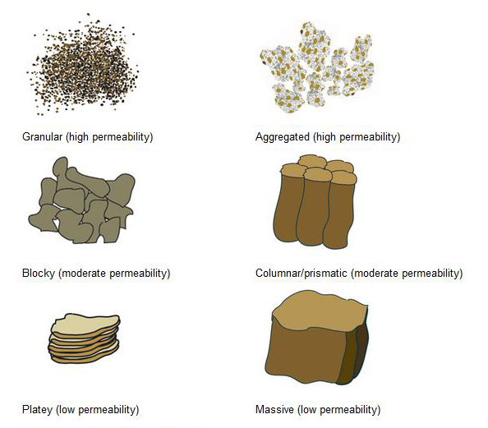
Struktura půdy

Slide 6
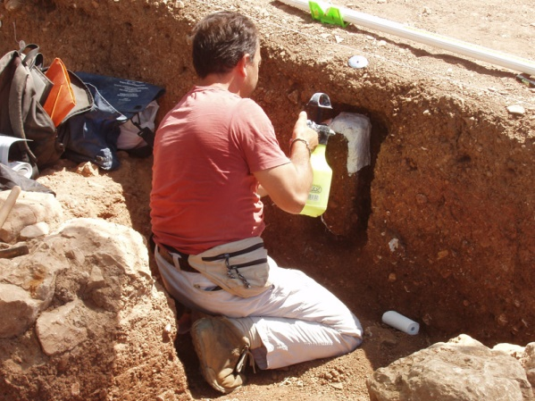
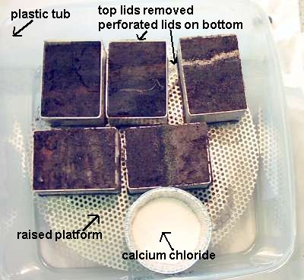
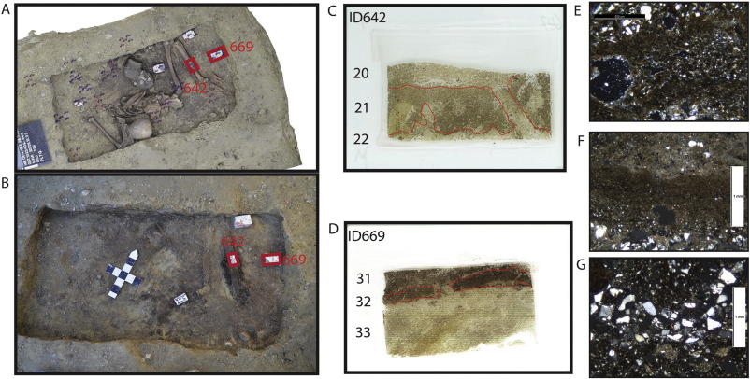
Mikromorfologie půdy

Slide 7
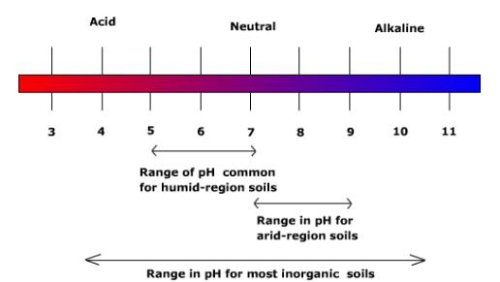
Kyselost (pH)
pH: záporný logaritmus koncentrace iontů H+
půda | pH
silně kyselá | do 4,5
kyselé | 4,6 – 5,5
slabě kyselé | 5,6 – 6,5
neutrální | 6,6 – 7,2
slabě alkalické | 7,2 – 8,5
alkalické | 8,6 – 9,5
silně alkalické | nad 9,6
Aktivní půdní reakce
(destilovaná voda)
Výměnná půdní reakce
(1 M roztok KCl)

Slide 8
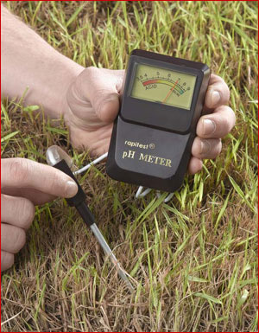
Kyselost (pH)
Nízké pH půdy (podzoly):
  významný rozklad kosti
Vysoké pH půdy (spraše,
půdy na vápencích):
srážení vápence vně i uvnitř kosti
pH půdy je také ovlivněno přítomností humusu (huminové kyseliny a fulvokyseliny)
v hrobové jámě se pH lokálně mění také v závislosti na přítomnosti organických artefaktů
  uhličitany: pouze v alkalických půdách

Slide 9

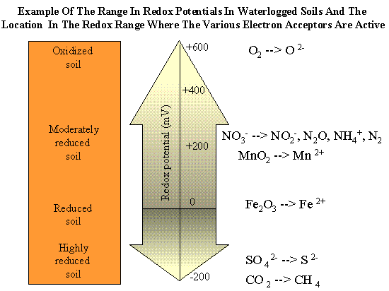
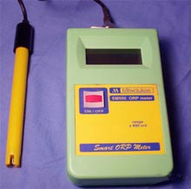
Oxidačně-redukční potenciál
Red = Ox + n e⁻
Nernstova rovnice

Slide 10
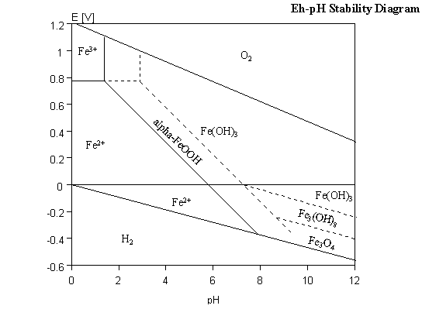
Odhad redoxních podmínek
Přímé měření
Poměr krystalických a amorfních oxidů železa
Přítomnost Fe²⁺ a/nebo S²⁻
Charakter koroze kovových artefaktů

Slide 11
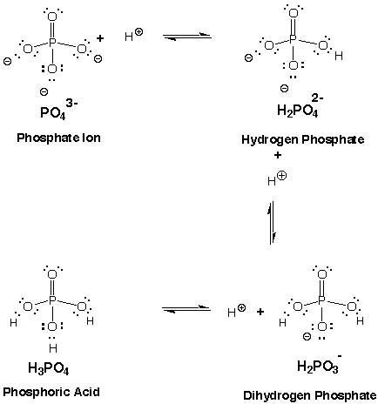
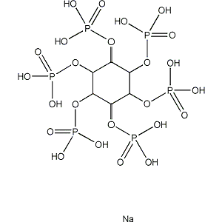
Stanovení fosforu
CELKOVÝ FOSFOR
Anorganický
Labilní (dostupný)
Vázaný na Al, Fe a Mn
Vázaný na Ca
Organický
Fytáty
Ostatní sloučeniny (ATP, DNA, fosfolipidy, aj.)

Slide 12
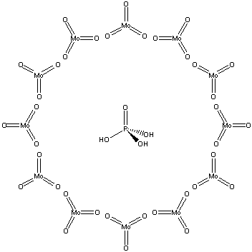
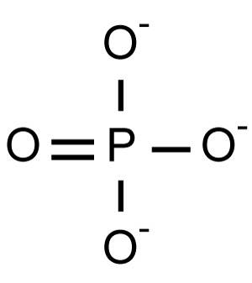
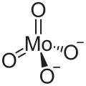


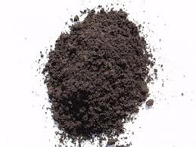
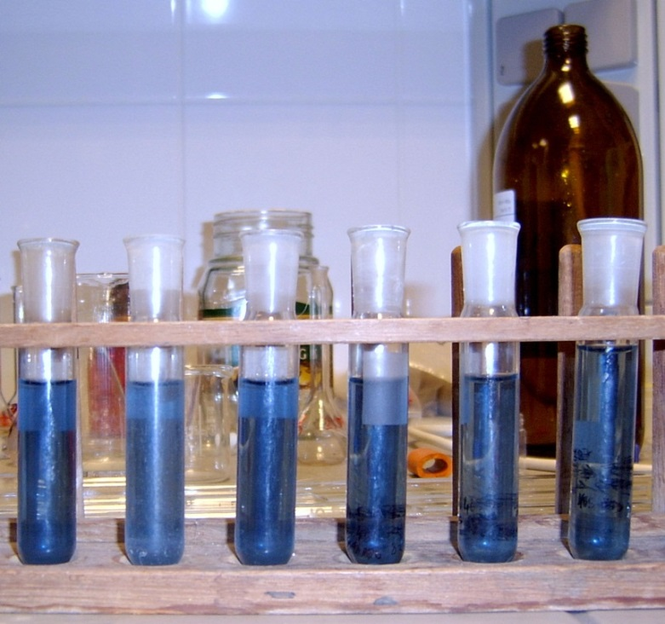
Molybdenová reakce
Fosfát + molybdenan → fosfomolybdenová žluť
+
→
kys. askorbová
Vzorek
+
HCl
→
fosfomolybdenová modř

Slide 13
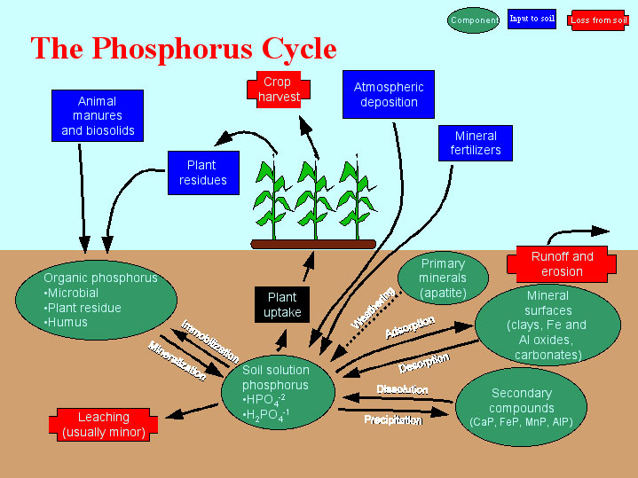

Slide 14

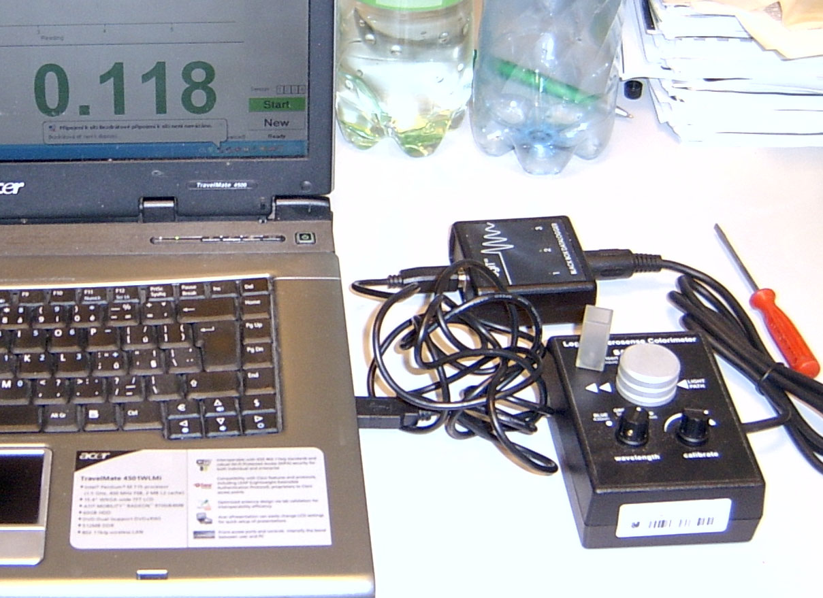
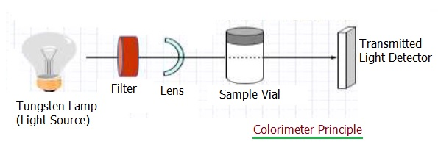
Extrakce a stanovení fosfátů
Extrakce
Přidání reagentu
Stanovení fosfátů

Slide 15
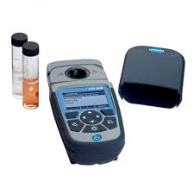
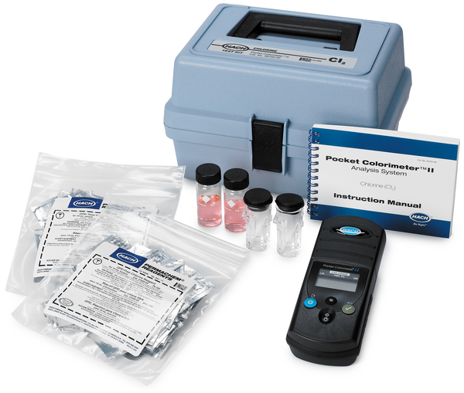
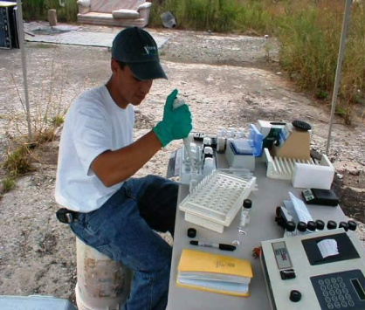
Kolorimetrie
Fosfor
pH
Železo
Dusík (amoniakální, nitrátový)

Slide 16
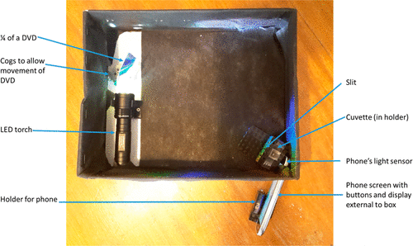
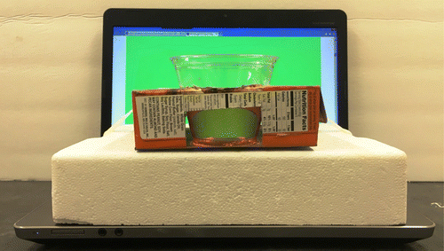
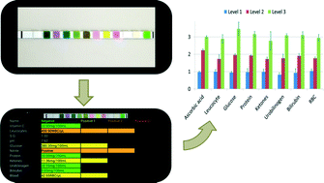
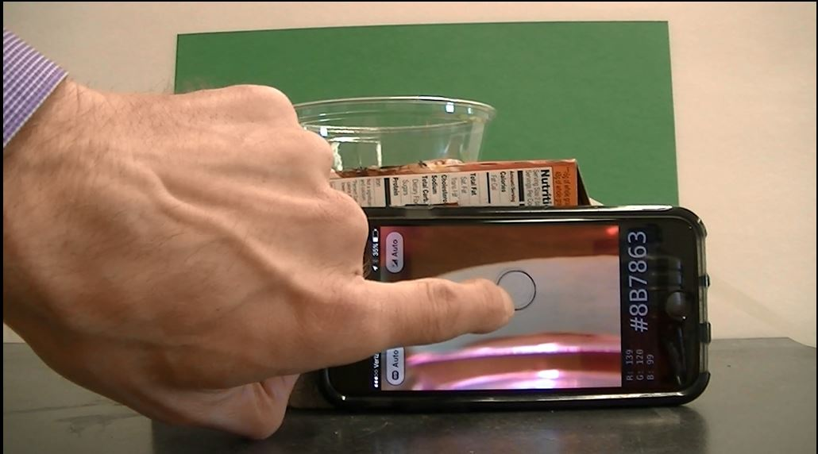
Kolorimetrie - aplikace mobilního telefonu

Slide 17
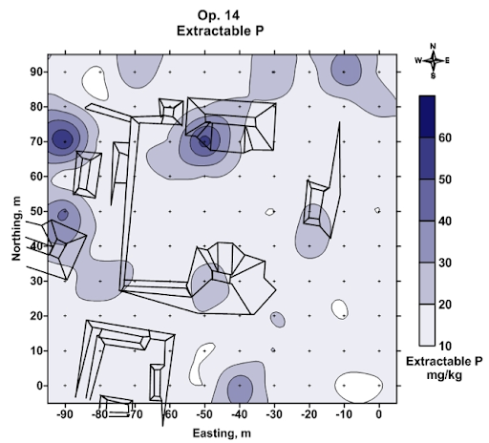
Prospekce sídelních areálů

Slide 18
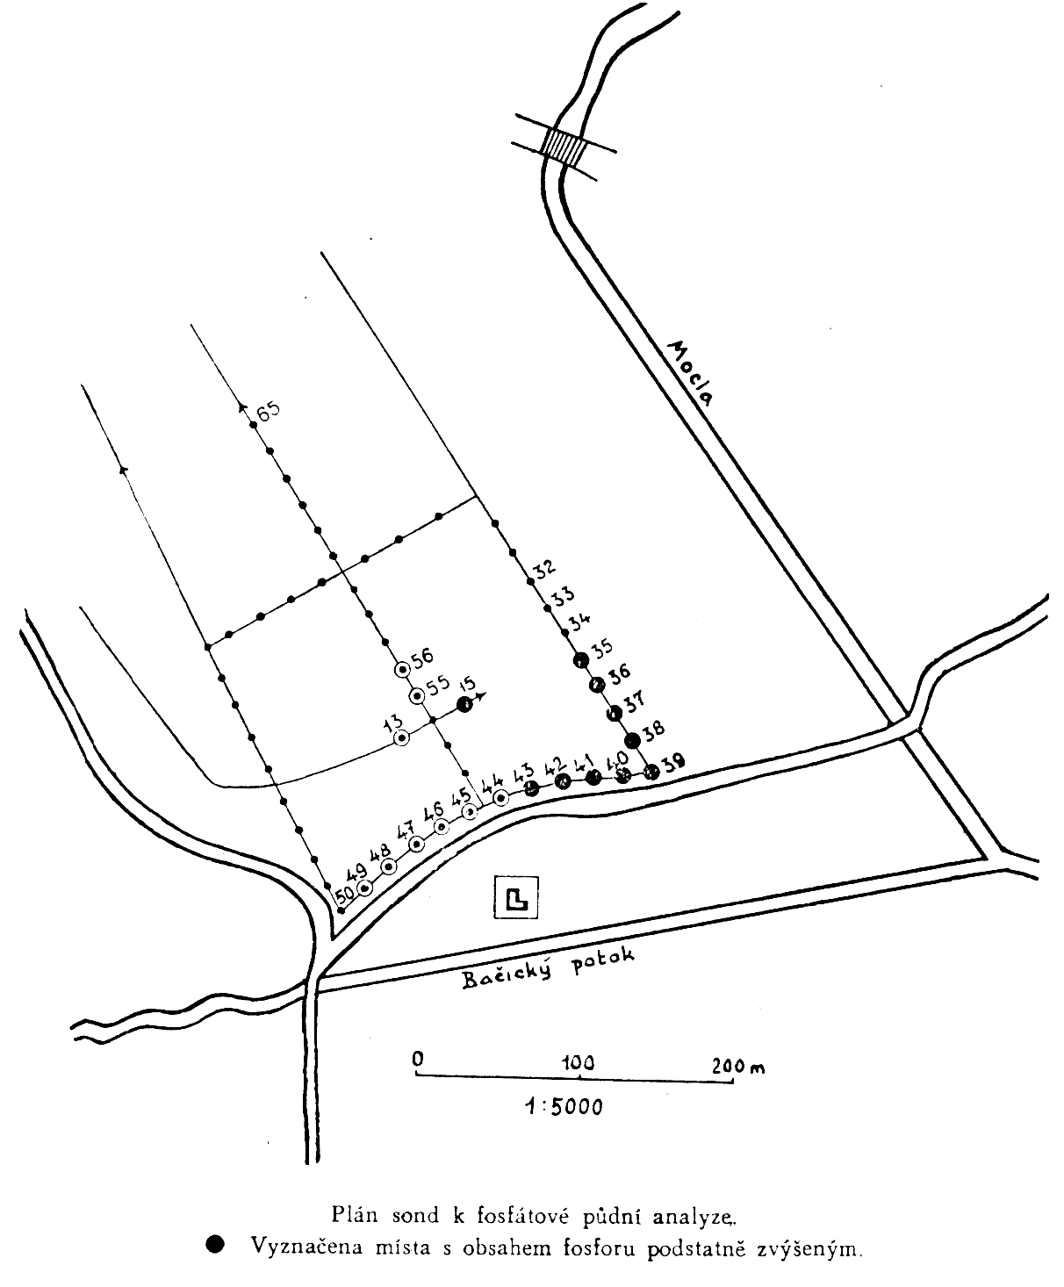
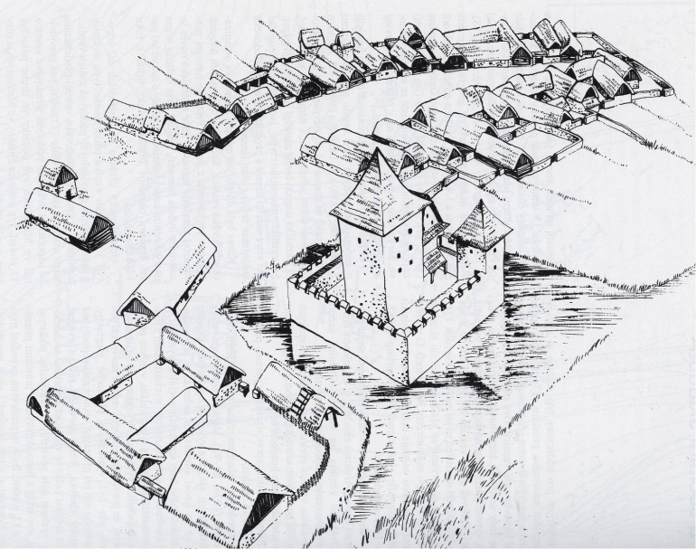
Mstěnice
ZSV Mstěnice
(JZ Morava)

Slide 19
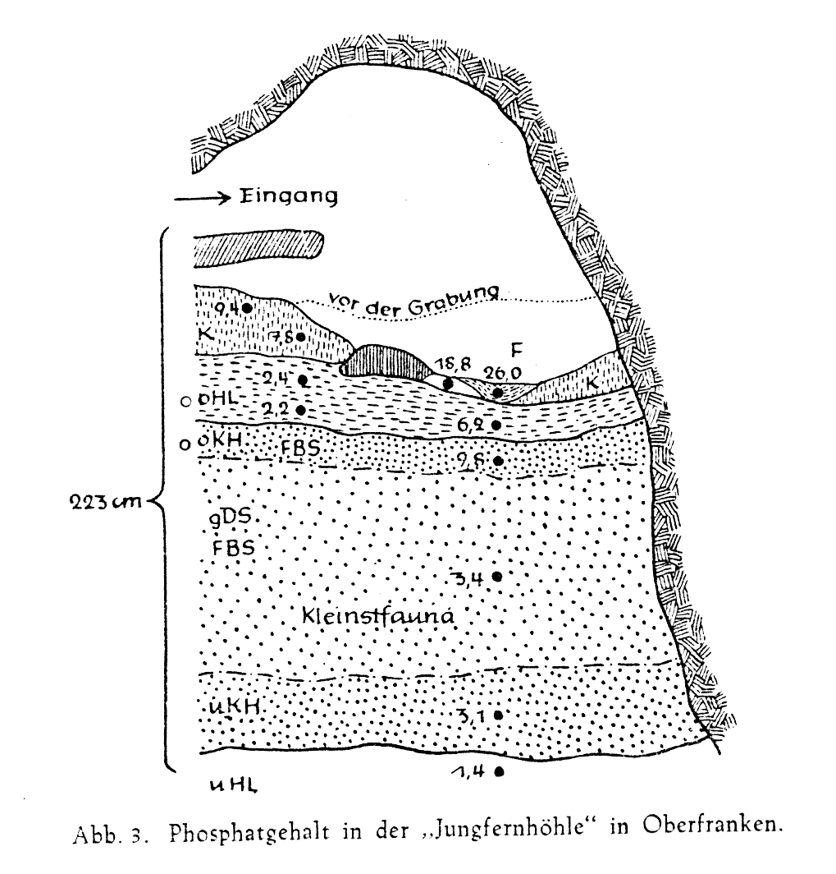
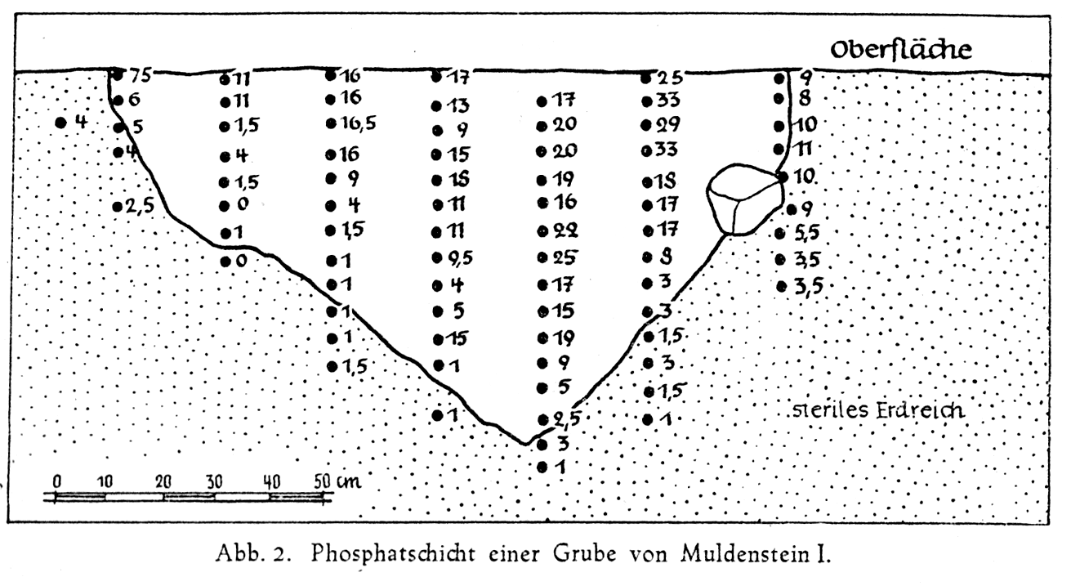
Fosfor v sídlištních objektech
Akumulace fosforu v důsledku antropogenní činnosti

Slide 20

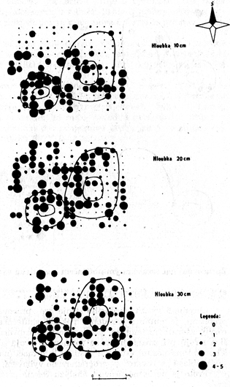
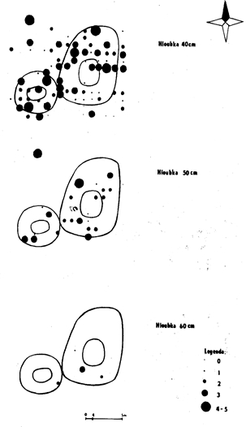
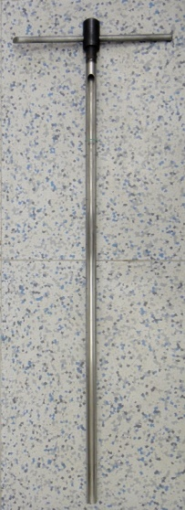

Potálov
ZSV Potálov
(J Čechy)

Slide 21
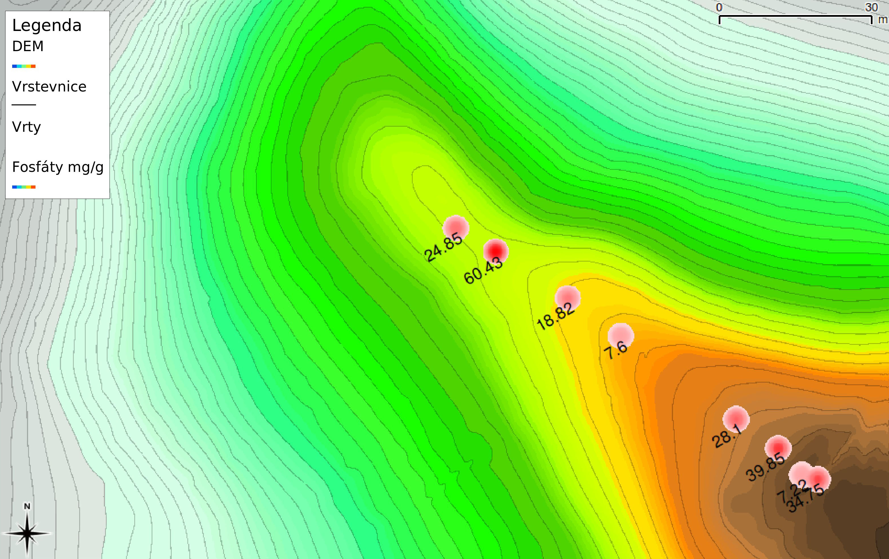
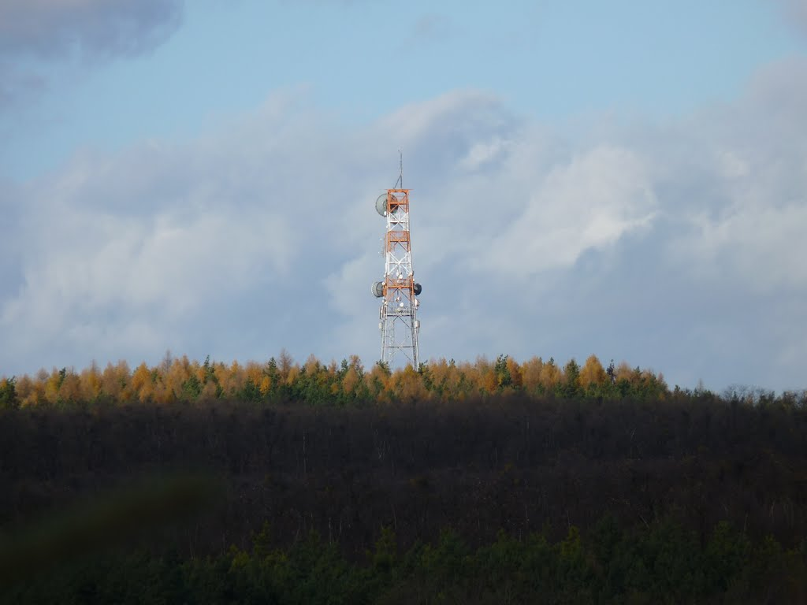
Suchohrdly-Deblínek

Slide 22
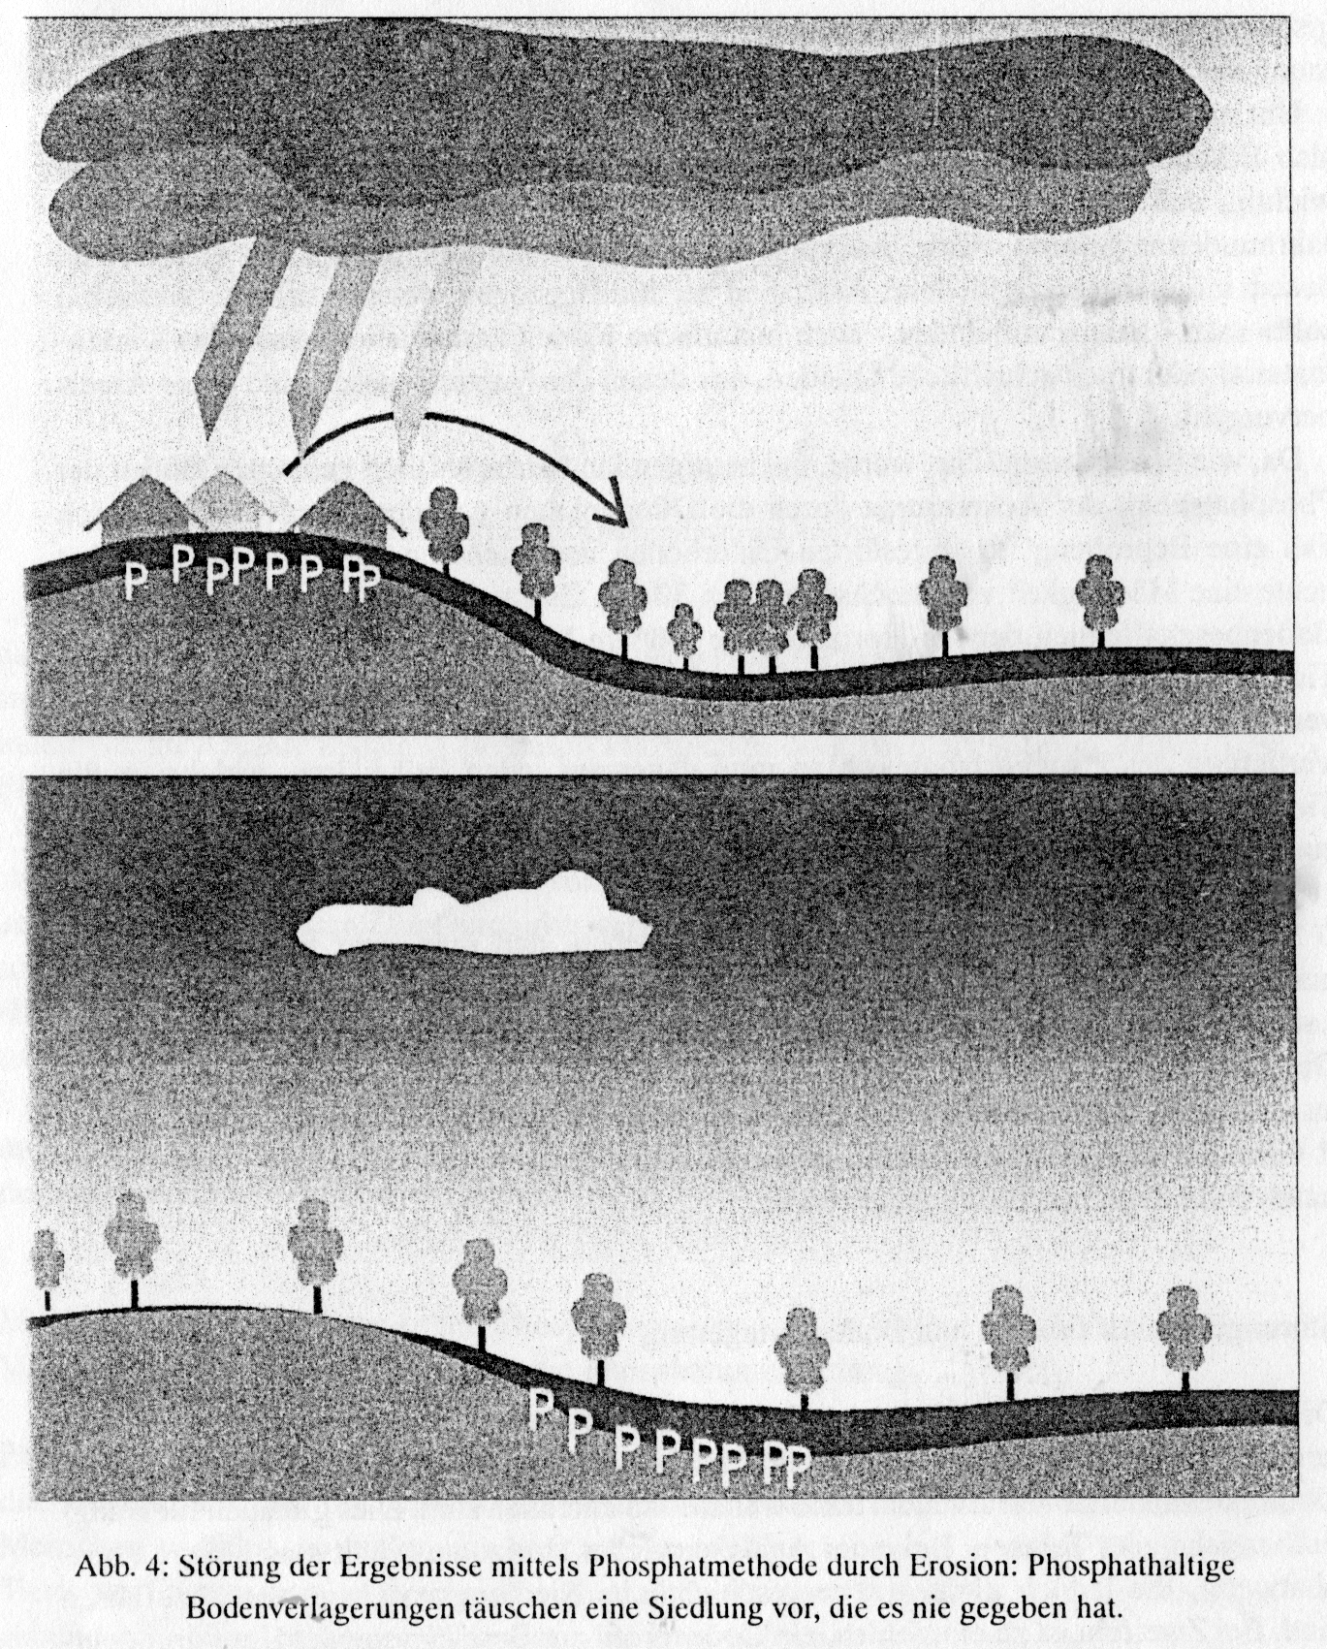

Slide 23
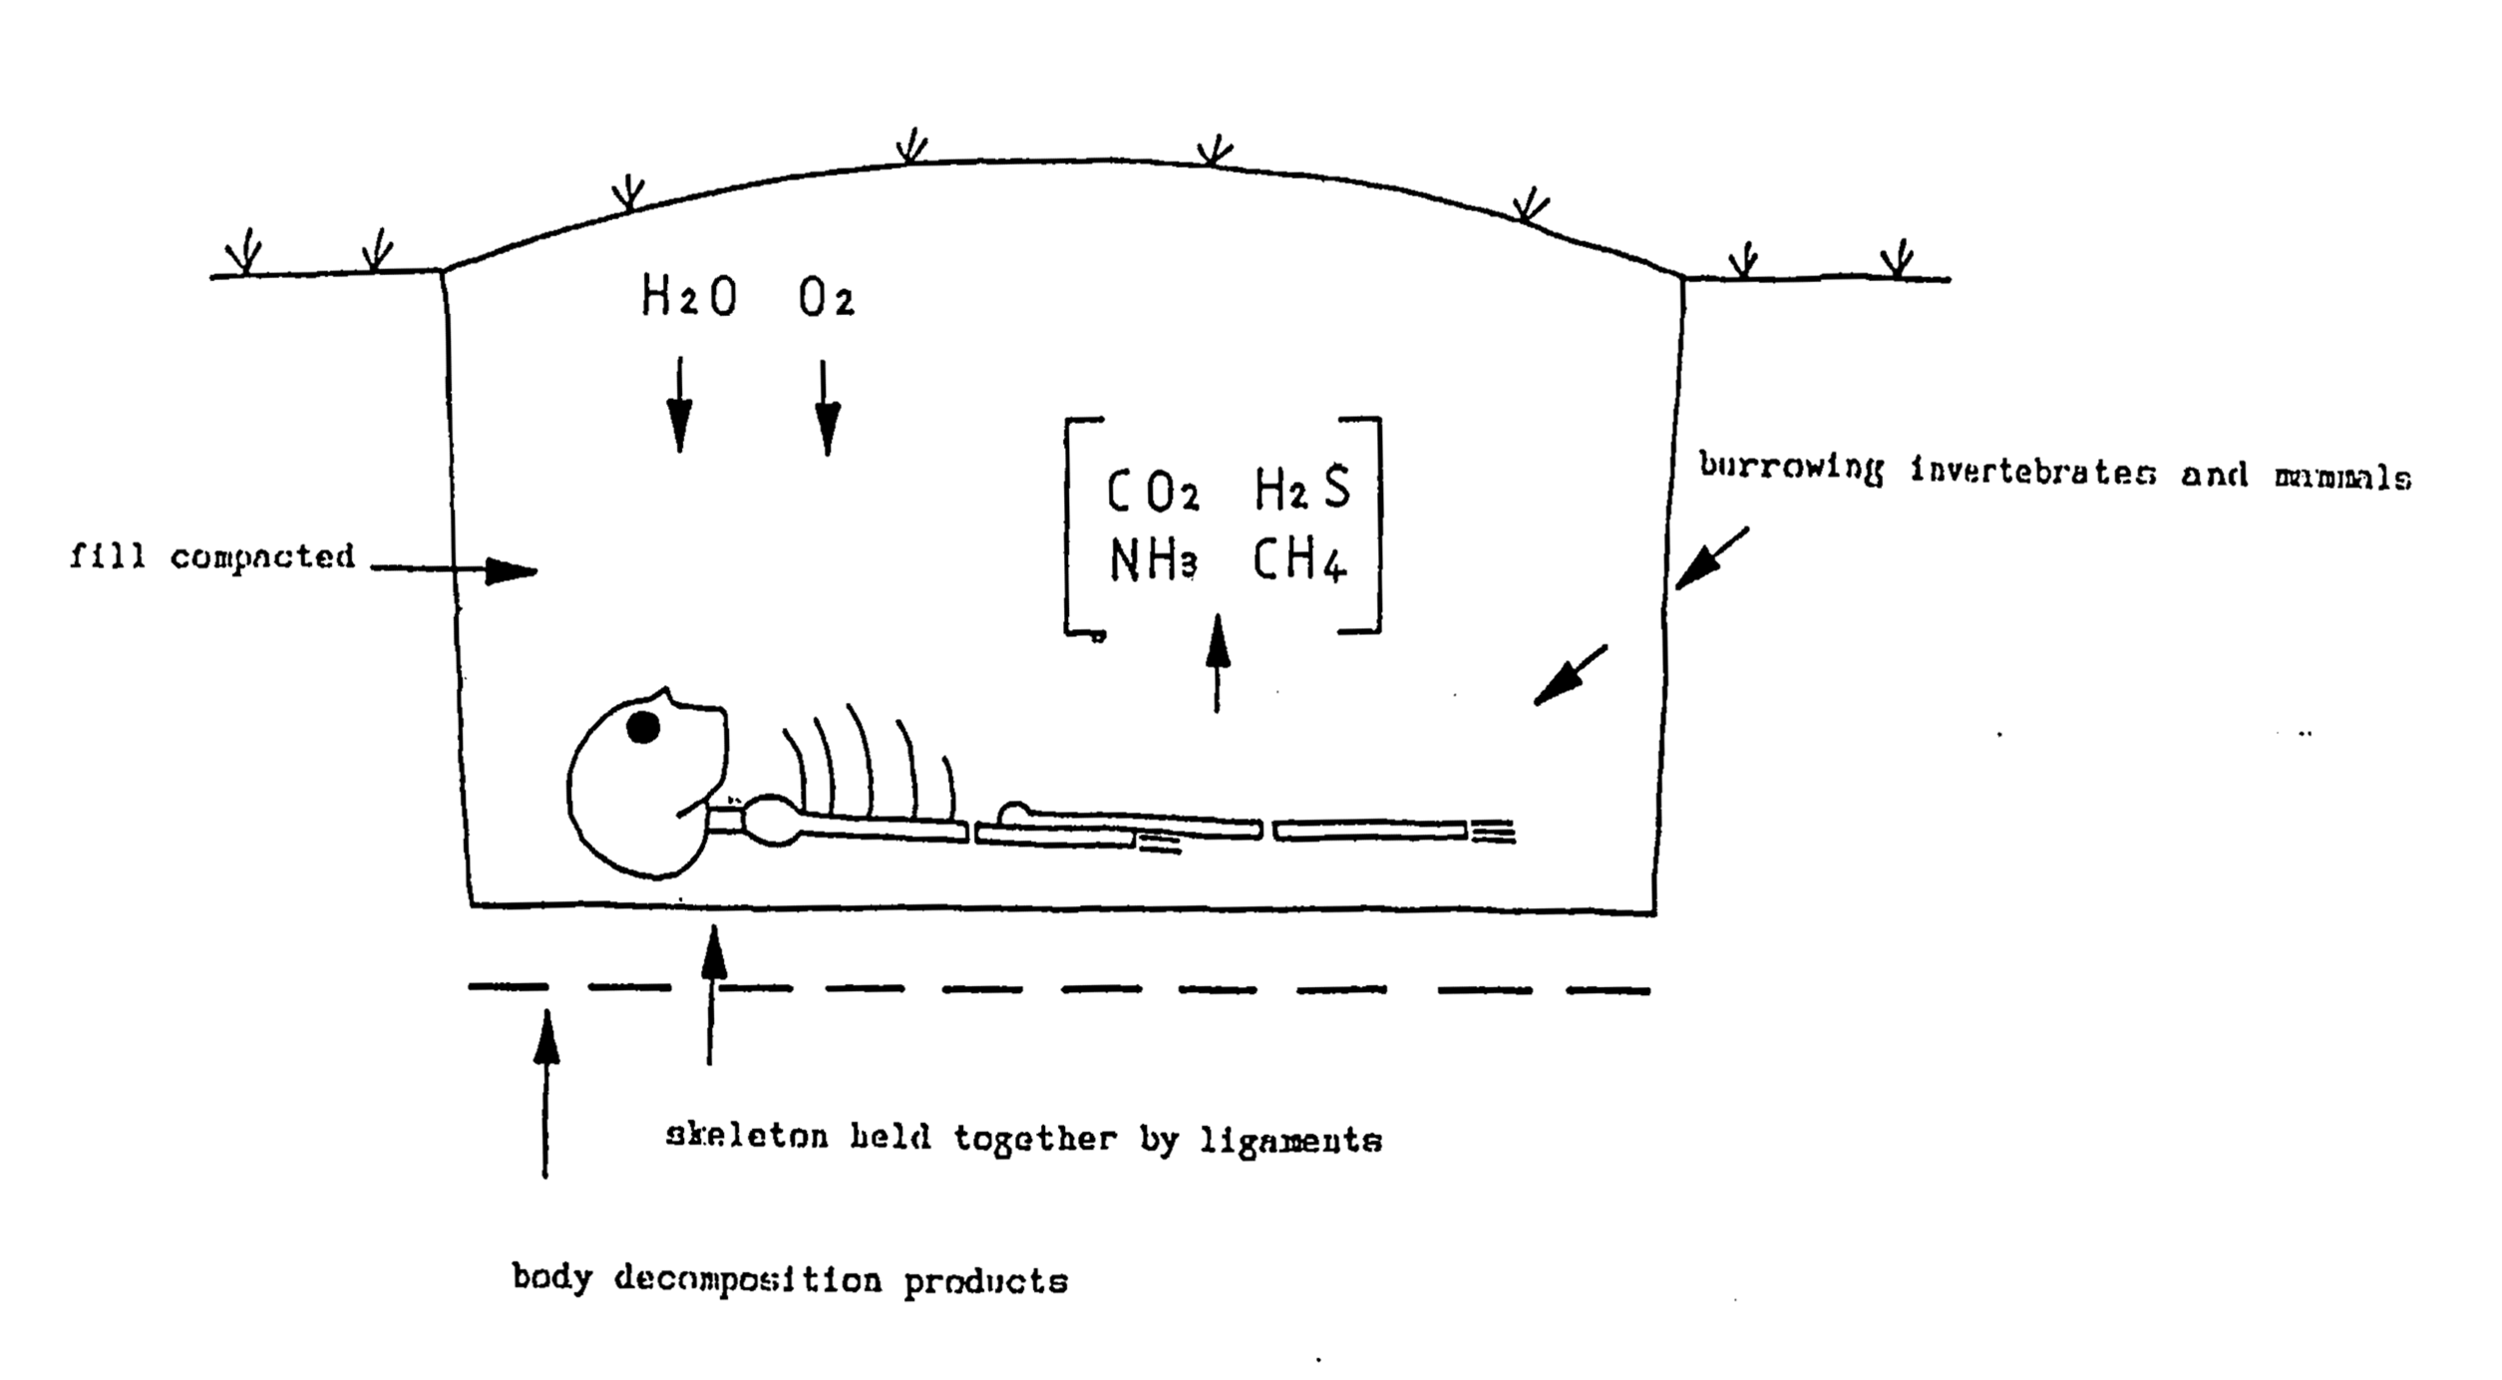
Analýza pohřebišť

Slide 24
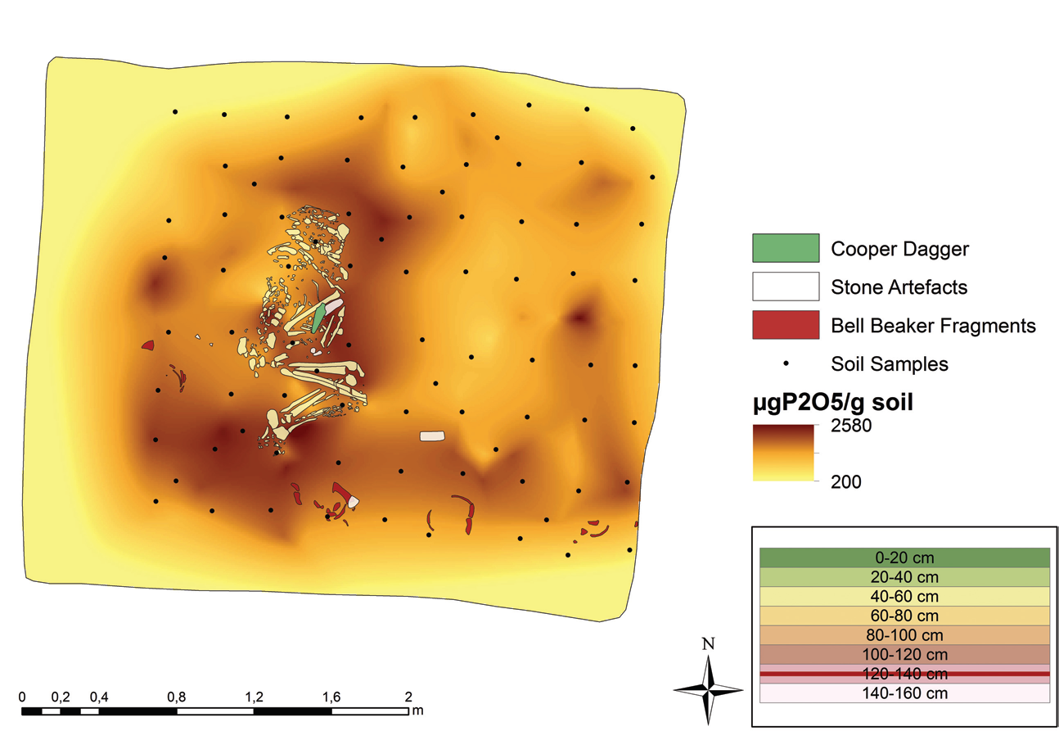
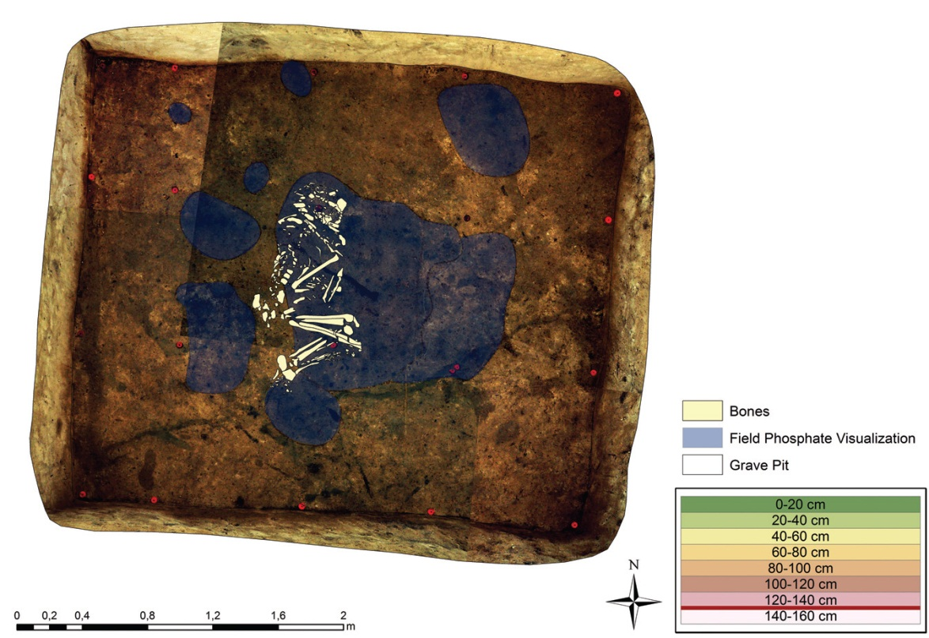
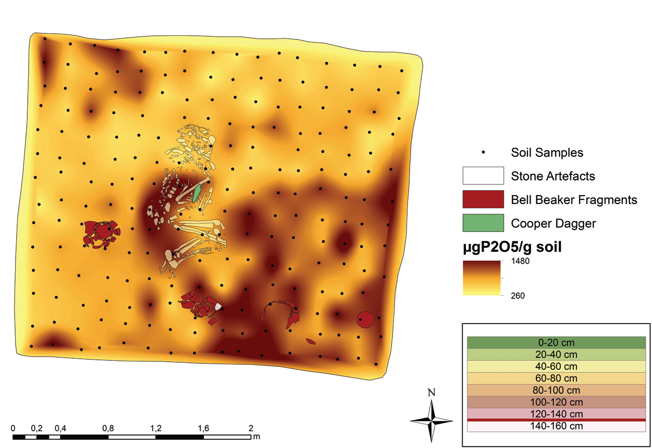
Těšetice - Kyjovice
130 cm
H 27, KZP
Phosphate analysis
140 cm

Slide 25
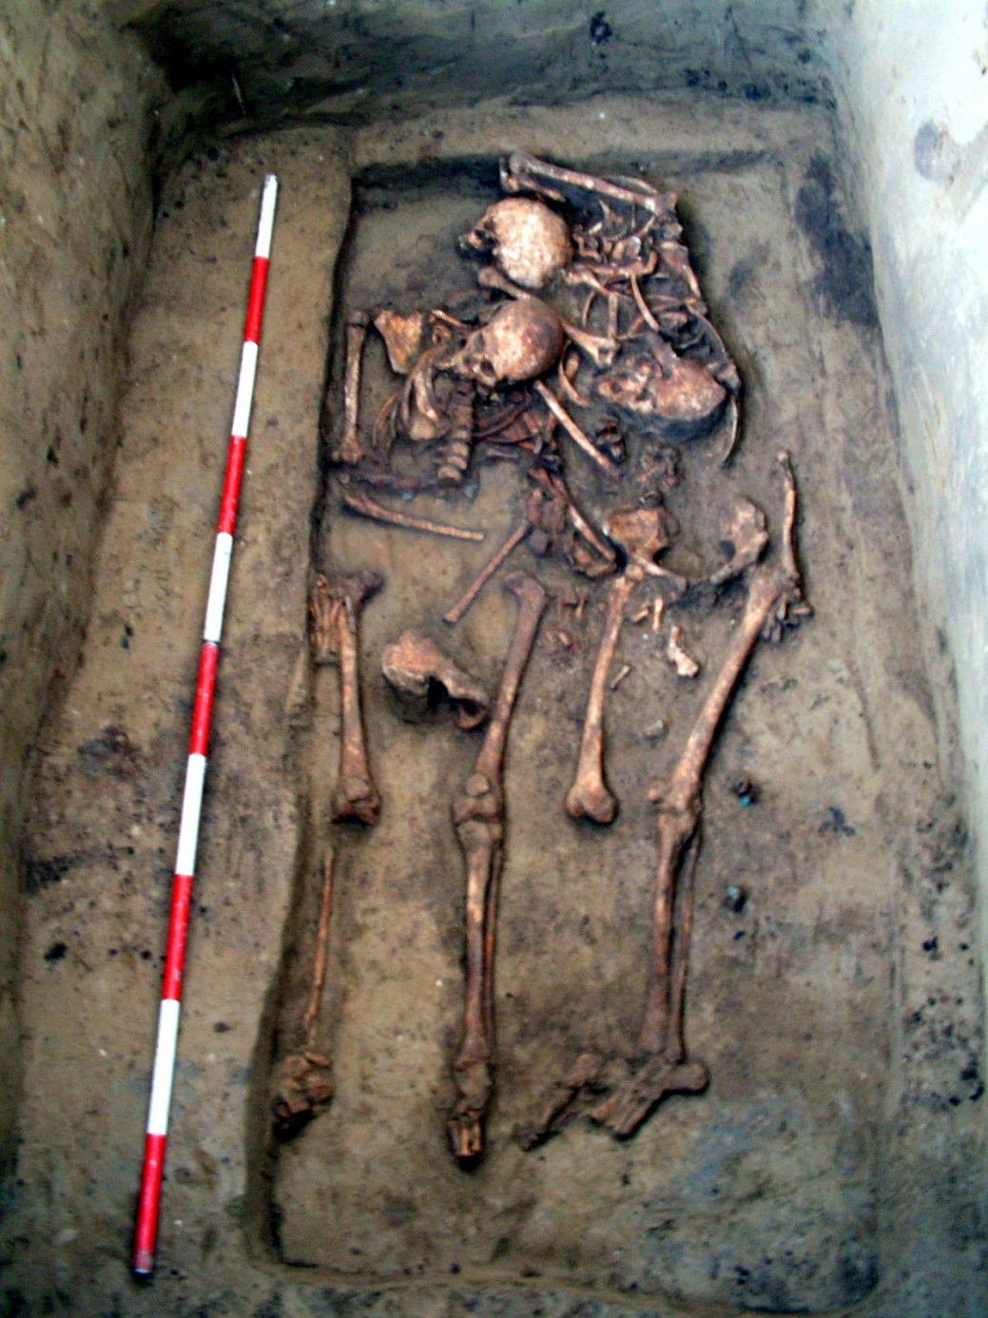
Kyjov
Hrob H 1034
pohřeb je narušen v místech, kde se nacházely hlavy a trupy pohřbených jedinců
dolní končetiny jsou v obou případech sekundárním zásahem prakticky neporušené

Slide 26

H 1034
X 100

Slide 27

Rozklad distribuce na gaussovské složky metodou maximální věrohodnosti

Slide 28

H 1034

Slide 29


Vylupování ???

Slide 30



Rozklad kosterních pozůstatků

Slide 31
Totální rozklad skeletu
Mechanismem rozkladu je přeměna hydroxyapatit → brushit, rekrystalizace vede k mechanickému rozrušení kostního minerálu a následnému vzniku „siluety“, či totálnímu rozkladu skeletu (k dokumentaci silně nebo zcela rozložených skeletů je vhodné využít fotografii v UV oblasti). Přeměna může být indukována:
1. nízkým pH půdy (< 7; kyselé půdy, vysoký obsah huminových kyselin)
2. kyselými metabolity saprofytních mikroorganismů (např. kys. citronová, šťavelová, aj.), napadajících buď tělo (zejm. plísně, v menší míře bakterie), nebo materiál rakve (dřevokazné houby). Uplatňuje se např. v hrobech v alkalických půdách a v kryptách. Charakteristickým projevem biogenního rozkladu je významný rozdíl v zachovalosti jednotlivých částí skeletu.

Slide 32


Praha – Miškovice

Slide 33

Pohansko u Břeclavi

Slide 34

Aplikace chemických testů v terénu

Slide 35


Polní test na fosfor
Test na filtračním papíru podle Gundlacha

Slide 36

Využití polního testu

Slide 37

Interpretace výsledků polního testu
Nutno brát v úvahu archeologický kontext (akumulace kostí, keramiky, zbarvení výplně, apod.

Slide 38






Interpretace výsledků polního testu
Signal processing

Slide 39

Polní test na fosfáty
Pohansko
(raný středověk)

Slide 40


Interpretace výsledků polního testu
Signal processing

Slide 41
Ostatní testy
Uhličitany: s vodným roztokem kyseliny vznikají bublinky CO2.
        Alkalické půdy
        Vápence
        Malty a omítky
Železo: reakcí trojmocného Fe s roztokem thiokyanatanu vzniká krvavě červené zbarvení.

Slide 42



Doklad přítomnosti dřevěné konstrukce (zbarvení půdy)
Výplně nor hlodavců zpravidla obsahují méně fosforu než kůlové jamky.

Slide 43


Brongersův test
Slouží k detekci zetlelého dřeva. Huminové kyseliny z rozkladu dřeva na sebe postupně vážou ionty Fe³⁺ a dochází k jejich lokální akumulaci. Přítomnost iontů Fe³⁺ se prokazuje reakcí s thiokyanatanem.
Fe³⁺ + SCN⁻ → Fe(SCN)₃
Kyjov (pohřebiště DSN)
Květná zahrada, Kroměříž

Slide 44

Těšetice-Kyjovice
Hrob H 27, kultura zvoncovitých pohárů

Slide 45



Těšetice - Kyjovice
40 cm
Hrob H 27, kultura zvoncovitých pohárů
140 cm
140 cm

Slide 46



Těšetice - Kyjovice
130 cm
Hrob H 27, kultura zvoncovitých pohárů
140 cm

Slide 47


Laboratorní metody
pH
spektrofotometrie
XRF
Pokročilé analytické metody
prvková analýza
organická analýza
analýza DNA

Slide 48


Optická emisní spektrometrie s indukčně vázaným plazmatem (ICP-OES)
Multiprvková analýza
Stanovení fosforu a dalších prvků (Fe, Cu, Pb, K, …)

Slide 49


Rentgenofluorescenční analýza
Prvková analýza, zejm. těžké kovy

Slide 50

Obsah organické složky

Slide 51


Obsah organické složky
Humus
Rezidua tuků a proteinů

Slide 52

Obsah organické složky

Slide 53


Huminové kyseliny
Rozklad rostlinného materiálu

Slide 54

Steroly – specifické biomarkery

Slide 55

Steroly a stanoly
Fekální biomarkery

Slide 56

Žlučové kyseliny
Deriváty cholesterolu s detergentními vlastnostmi, které napomáhají solubilizaci tuků v trávícím traktu.

Slide 57



Fekální biomarkery

Slide 58


Slide 59




Analýza DNA

